Slide 1
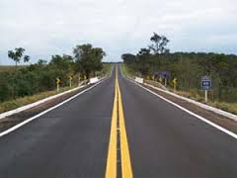
SNV – Sistema Nacional de Viação
Secretaria Nacional de Portos – SNP
Secretaria de Política e Integração – SPI
Secretaria Nacional de Aviação Civil - SNAC
Secretaria Nacional de Transportes Terrestre e Aquaviário - SNTTA

Slide 2
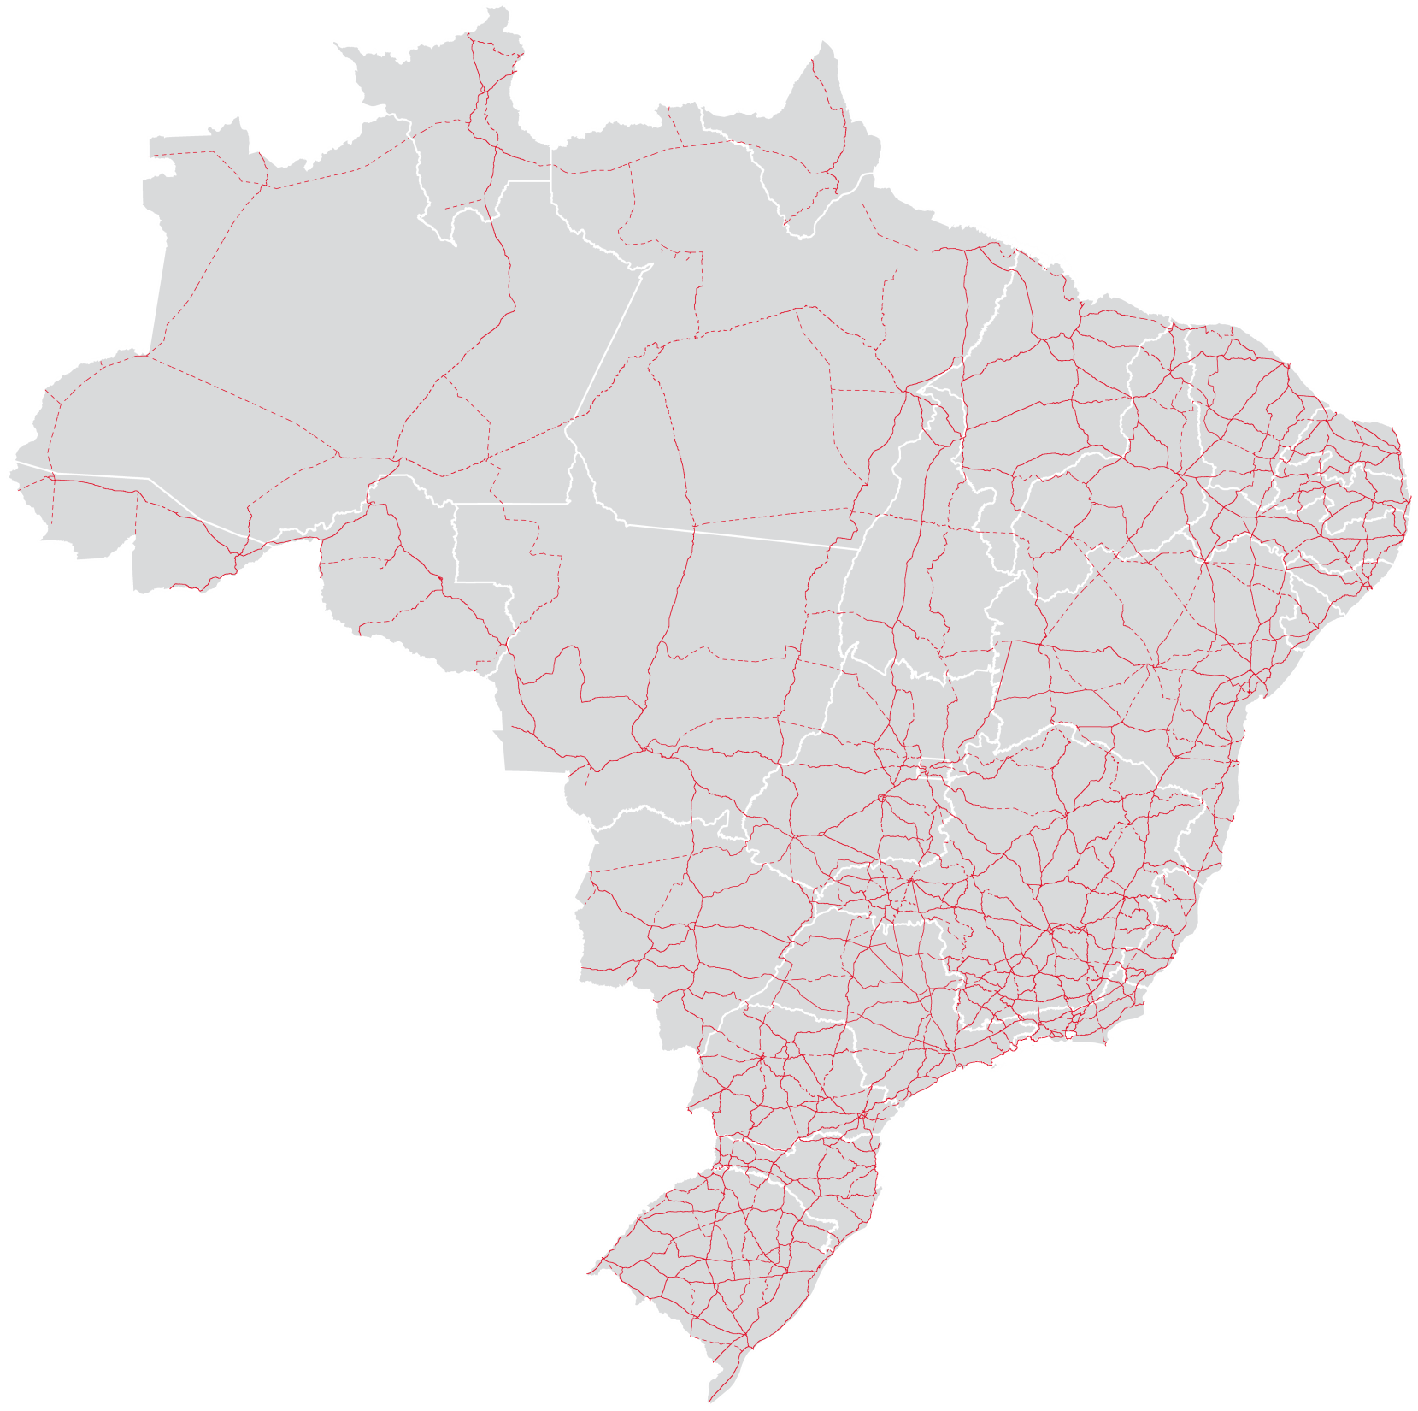
Rodovias Federais
O Sistema Nacional de Viação
O aspecto Federativo do SNV (Lei 12.379, 6 de janeiro de 2011)

Slide 3
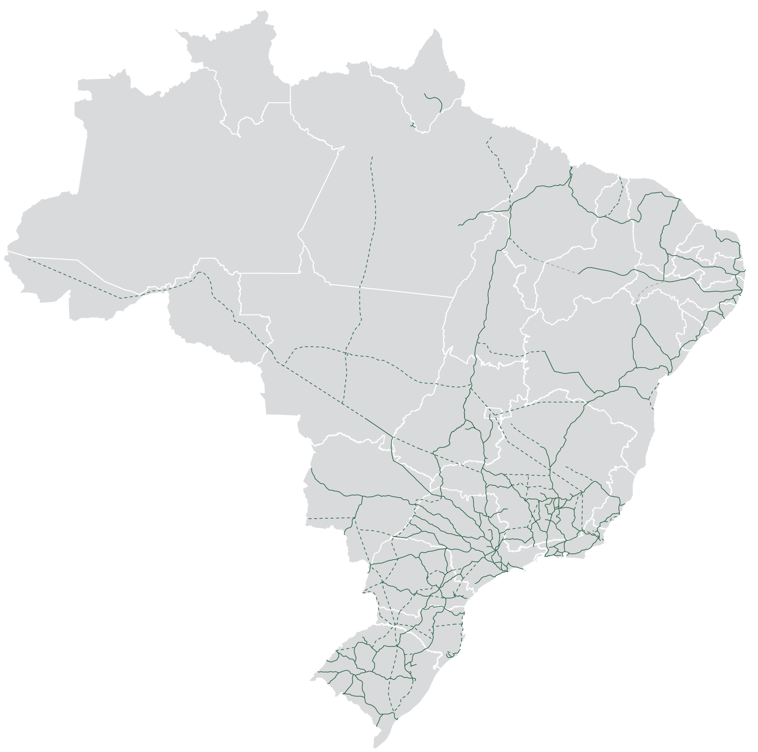
Ferrovias
O Sistema Nacional de Viação
O aspecto Federativo do SNV (Lei 12.379, 6 de janeiro de 2011)

Slide 4
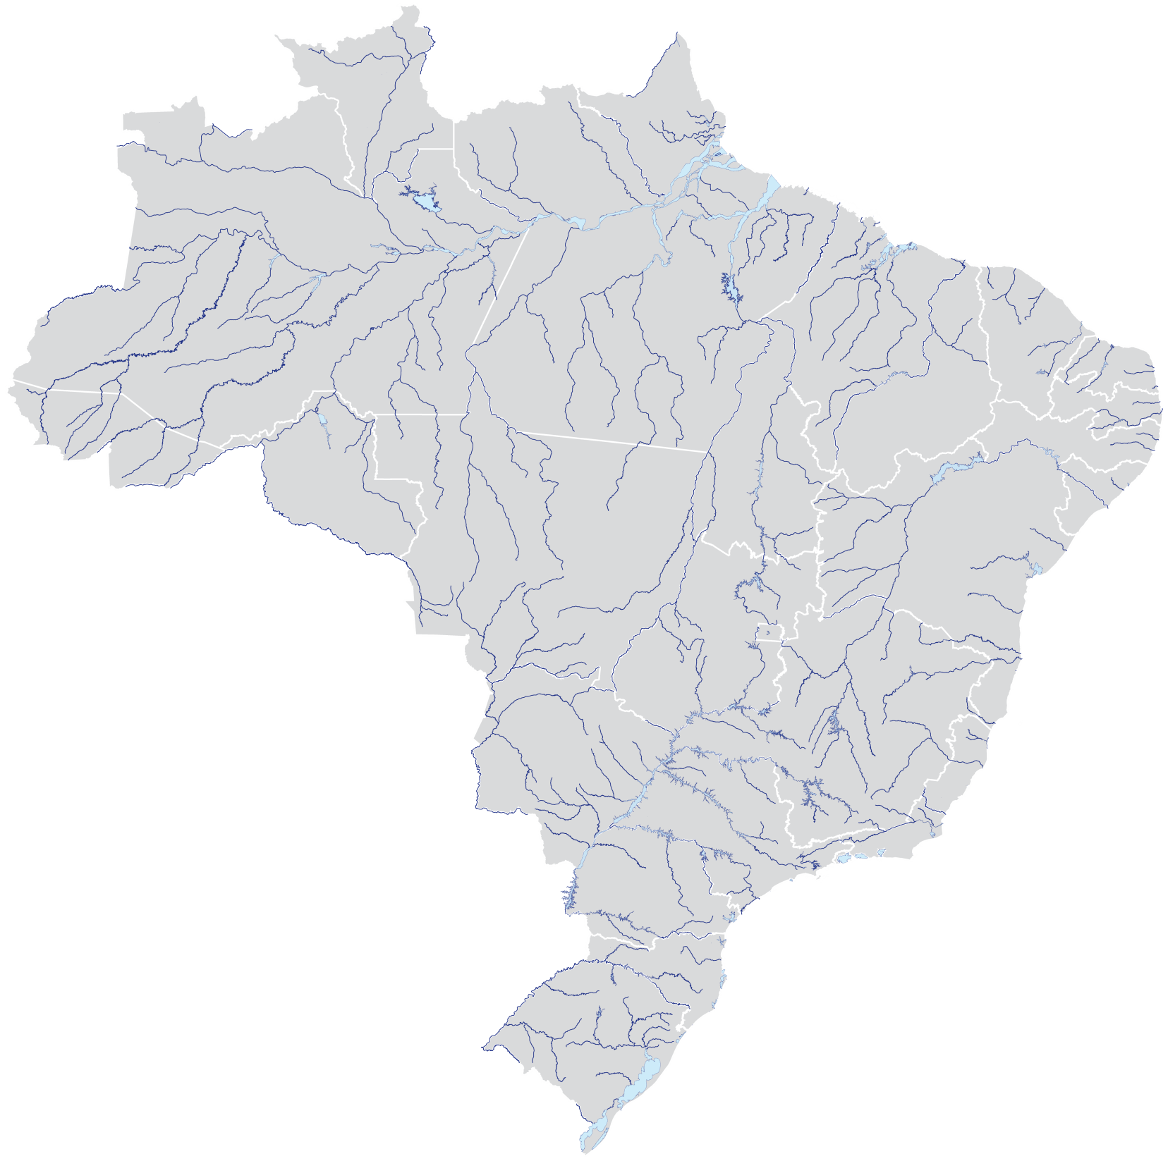
Hidrovias
O Sistema Nacional de Viação
O aspecto Federativo do SNV (Lei 12.379, 6 de janeiro de 2011)

Slide 5
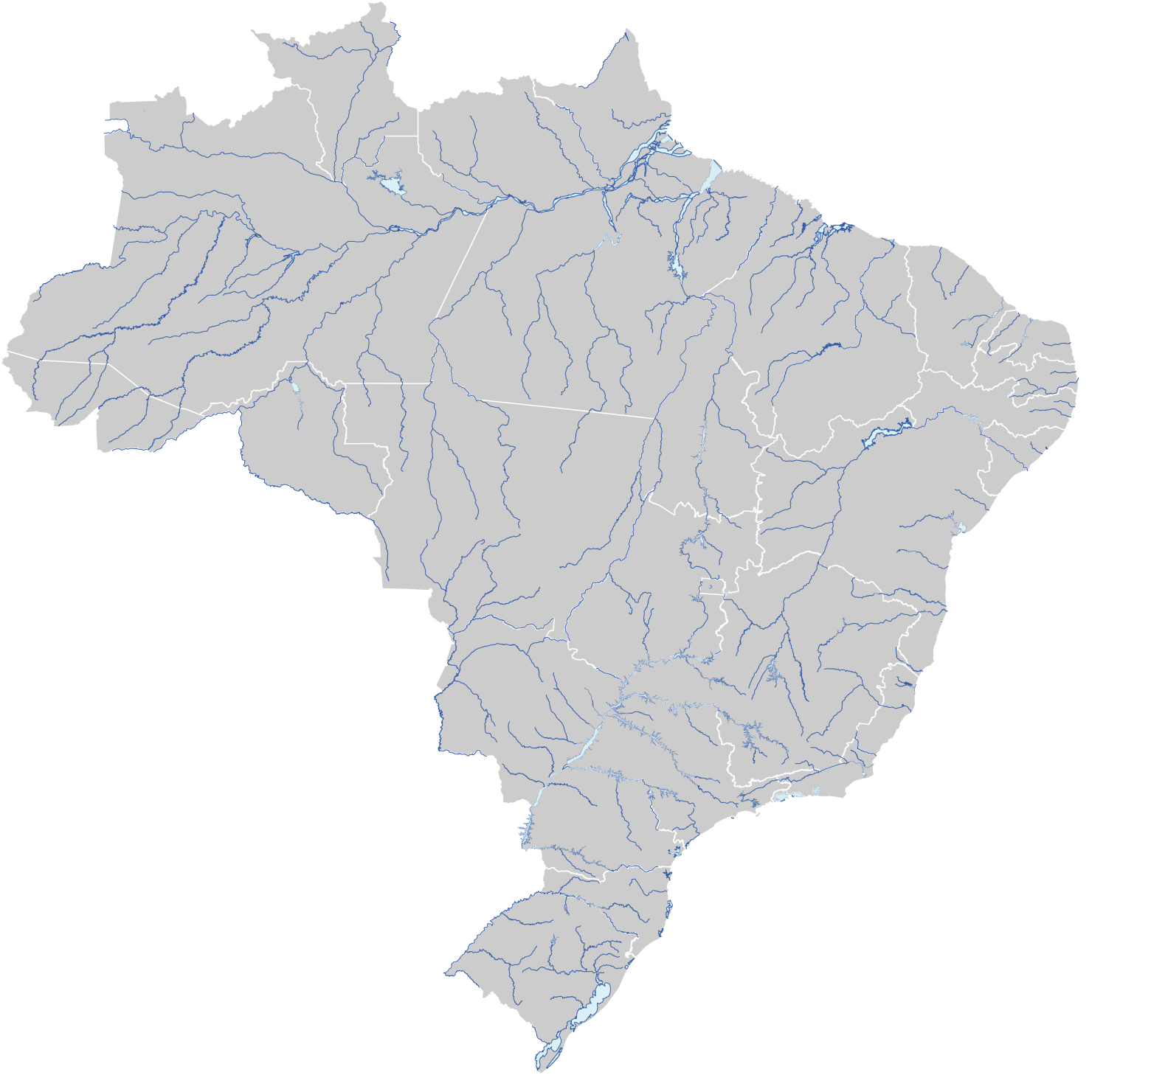
Portos
Macapá
Belém
Manaus
Itaqui
Itacoatiara
Pecém
Fortaleza
Natal
Porto Velho
Recife
Suape
Maceió
Salvador
Aratu
Ilhéus
Vitória
Itaguaí
Rio de Janeiro
Niterói
Santos
Paranaguá
São Francisco do Sul
Itajaí
Imbituba
Porto Alegre
Pelotas
Rio Grande
O Sistema Nacional de Viação
O aspecto Federativo do SNV (Lei 12.379, 6 de janeiro de 2011)

Slide 6
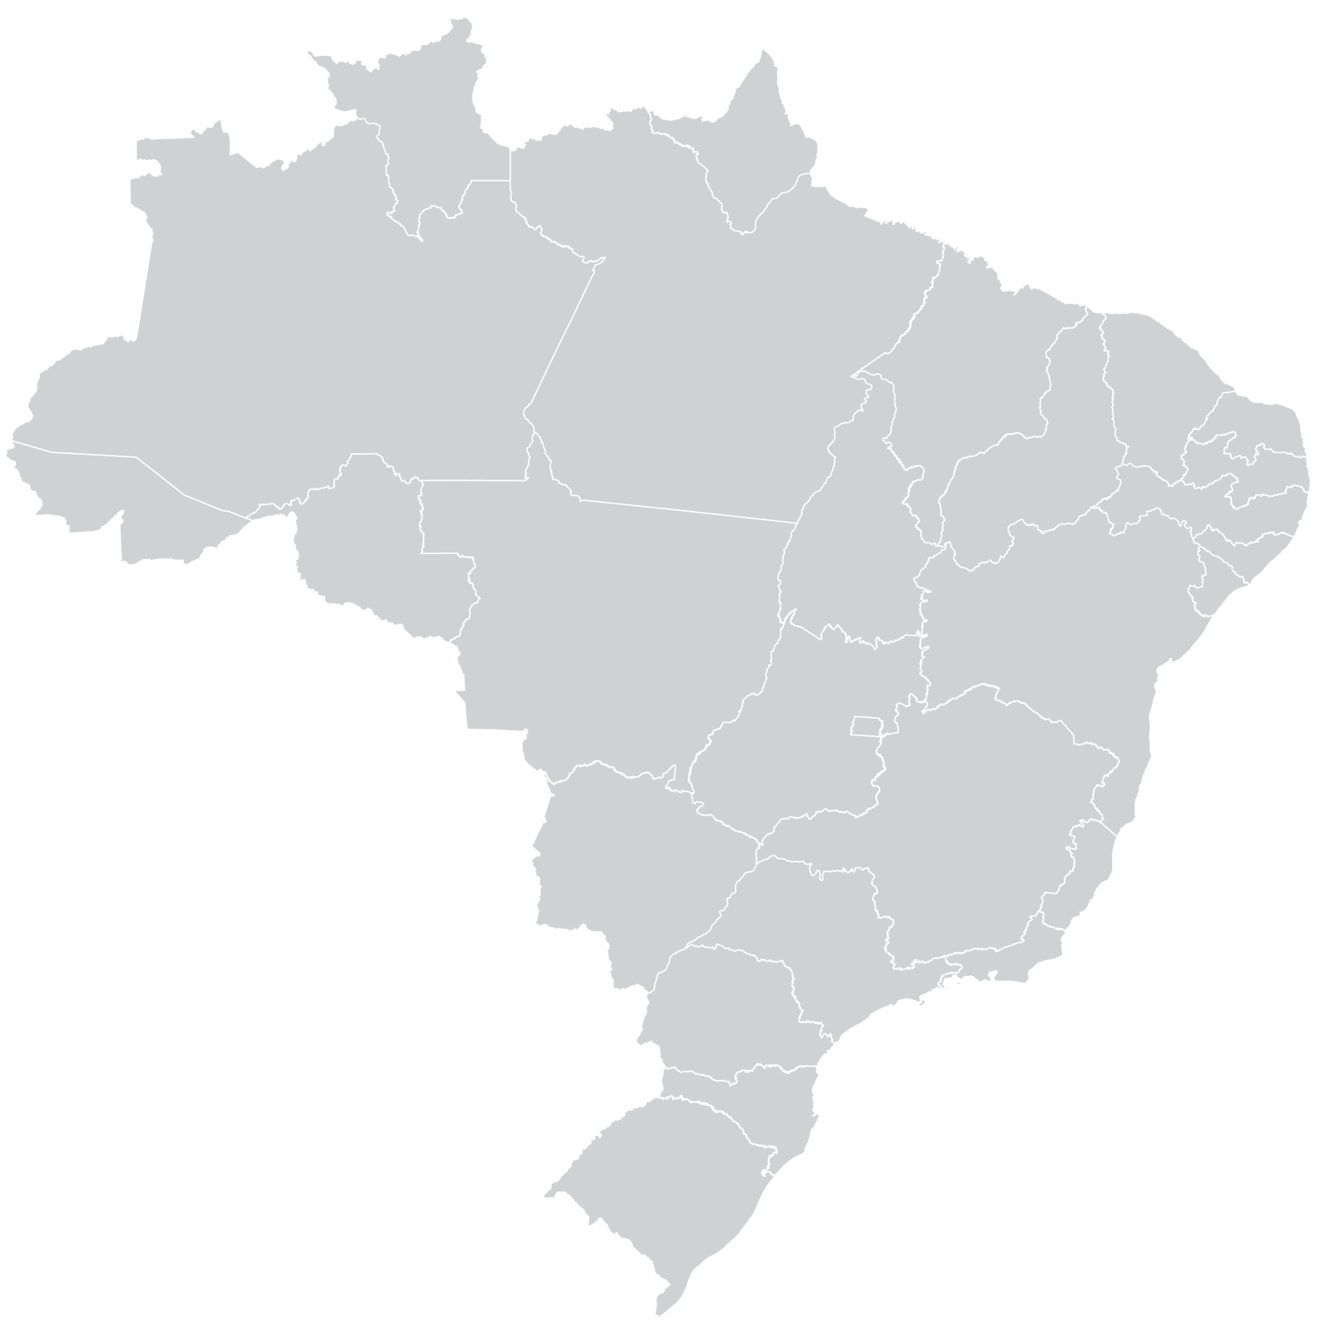
Aeroportos
Boa Vista
Aeroporto deBoa Vista
Macapá
Aeroporto de Macapá
Belém
Aeroporto de Val de Cans
Manaus
Aeroporto Eduardo Gomes
São Luiz
Aeroporto Marechal Cunha Machado
Fortaleza
Aeroporto Pinto Martins
Teresina
Aeroporto Senador
Petrônio Portela
Natal
Aeroporto de Governador Aluisio Alves
Porto Velho
Aeroporto Governador Jorge
Teixeira de Oliveira
João Pessoa
Aeroporto Presidente Castro Pinto
Rio Branco
Aeroporto Presidente Médici
Recife
Aeroporto dos Guararapes
Palmas
Aeroporto Brigadeiro
Lysias Rodrigues
Maceió
Aeroporto Zumbi dos Palmares
Aracaju
Aeroporto Santa Maria
Salvador
Aeroporto Deputado Luís Eduardo Magalhães
Cuiabá
Aeroporto Marechal Rondon
Brasília
Aeroporto Presidente Juscelino Kubitschek
Goiânia
Aeroporto Santa Genoveva
Campo Grande
Aeroporto de Campo Grande
Confins
Aeroporto Tancredo Neves
Vitória
Aeroporto de Goiabeiras
São Paulo
Aeroporto de Congonhas
Rio de Janeiro
Aeroporto Santos Dumont
Aeroporto Galeão - Antônio Carlos Jobim
Guarulhos
Aeroporto Governador André Franco Montoro
Curitiba
Aeroporto Afonso Pena
Florianópolis
Aeroporto Hercílio Luz
Porto Alegre
Aeroporto Salgado Filho
O Sistema Nacional de Viação
O aspecto Federativo do SNV (Lei 12.379, 6 de janeiro de 2011)

Slide 7
Art. 4o São objetivos do Sistema Federal de Viação - SFV:
I - assegurar a unidade nacional e a integração regional;
II - garantir a malha viária estratégica necessária à segurança do território nacional;
III - promover a integração física com os sistemas viários dos países limítrofes;
IV - atender aos grandes fluxos de mercadorias em regime de eficiência, por meio de corredores estratégicos de exportação e abastecimento;
V - prover meios e facilidades para o transporte de passageiros e cargas, em âmbito interestadual e internacional.
Objetivos do Sistema Federal de Viação
Lei 12.379, 6 de janeiro de 2011

Slide 8
Janeiro de 2011
Rodoviário
Julho de 2011
Portaria de instituição do Grupo de Trabalho para o aprimoramento e regulamentação do SNV
Outubro de 2011
Finalização e envio dos trabalhos e documentos pelo GT
Julho de 2012
Exposição de Motivos Interministerial 080, que trata da minuta do Projeto de Lei para o aprimoramento do SNV
Setembro de1973
Lei 5.917: Plano Nacional de Viação
Ferroviário
Hidroviário
Aeroviário
Rodoviário
Lei 12.379: Sistema Nacional de Viação
Ferroviário
Aquaviário
Aeroviário
Portuário
Anexos
Anexos vetados
Linha do Tempo

Slide 9
SEGES/MT
DNIT
SPNT/MT
CONJUR/MT
SAC
/PR
SEP
/PR
SE/MT
SNV
ANTT
Instituições participantes do GT - SNV

Slide 10
Minuta de Projeto de Lei para ajustar os anexos da Lei 12.379/2011
Minuta de Decreto para Regulamentação da Lei 12.379/2011
Resultados do GT-SNV

Slide 11
GT-SNV
PL 7227/2014
Proposta
Priorização e articulação para o aprimoramento do SNV

Slide 12
Regulamentação
SNP
SNTTA
SNAC
SFP
ANTT
SPI
ANAC
DNIT
Infraero
ANTAQ
Coordenação
VALEC
Secretarias
DOCAS
Entidades Vinculadas
Atualização e publicação dos anexos do SNV

Slide 13
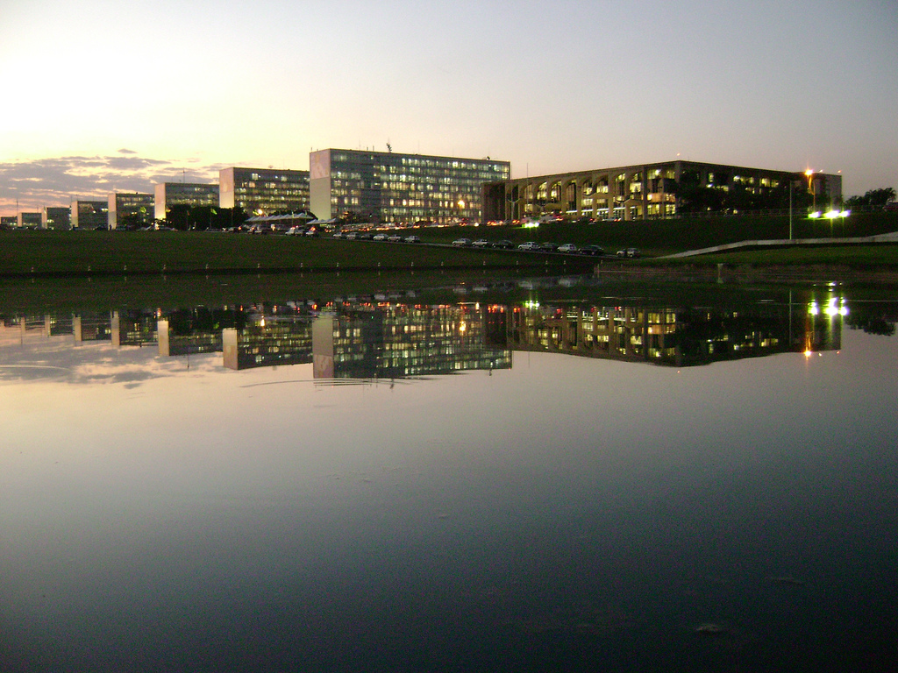
Obrigado
Secretaria Nacional de Portos – SNP
Secretaria de Política e Integração – SPI
Secretaria Nacional de Aviação Civil - SNAC
Secretaria Nacional de Transportes Terrestre e Aquaviário - SNTTA

